Slide 1
Презентация к методическому семинару по теме «Формирование универсальных учебных действий посредством технологии метода проектов на уроках английского языка в начальной школе.»
Подготовила
учитель английского языка
Н.А.Кашаева
МБОУ «Основная общеобразовательная школа №6»

Slide 2
Приоритетные направления учебной деятельности
общекультурное, личностное и познавательное развитие учащихся
формирование универсальных учебных действий
способность к саморазвитию и самосовершенствованию

Slide 3
Универсальные учебные действия - это
совокупность способов действия учащегося, (а также связанных с ними навыков учебной работы), обеспечивающих самостоятельное усвоение новых знаний, формирование умений, включая организацию этого процесса.

Slide 4
Классификация УУД
личностные учебные действия
регулятивные учебные действия
познавательные учебные действия
коммуникативные учебные действия

Slide 5
Развитие личности учащегося происходит, прежде всего, в его главной ведущей деятельности - учении, а урок - основная форма её организации.

Slide 6
Развитие и образование ни одному человеку не могут быть даны или сообщены. Всякий, кто желает к ним приобщиться, должен достигнуть этого собственной деятельностью, собственными силами, собственным напряжением. А. Дистервег

Slide 7
Деятельностные технологии -
это организация учебного процесса, в которой главное место отводится активной и разносторонней, в максимальной степени, самостоятельной познавательной деятельности школьника.

Slide 8
Метод проектов
формирует активную, самостоятельную и инициативную позицию учащегося в учении
развивает общеучебные (метапредметные) умения и навыки: исследовательские, рефлексивные, самооценочные, связанные с опытом их применения в практической деятельности

Slide 9
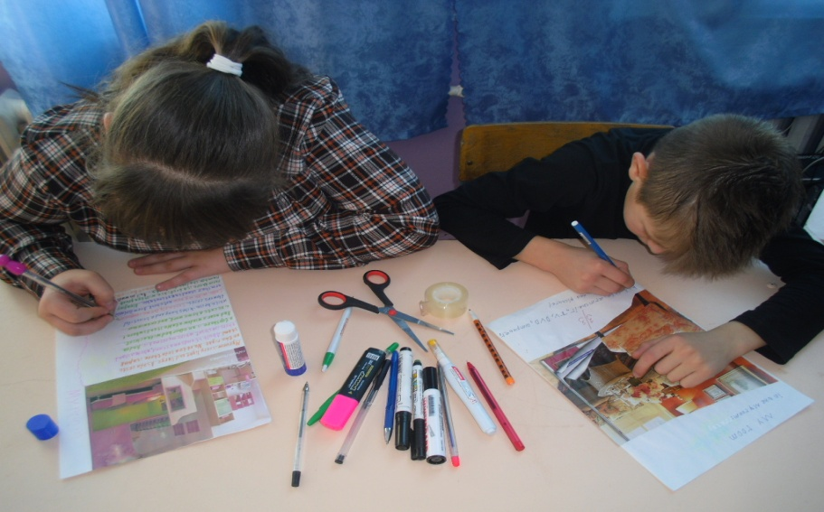
Каждый проект – вполне реальное дело для учащегося, он ставит цель, составляет план своей работы, а это, в свою очередь, ведёт к формированию универсальных учебных действий.

Slide 10
Сущность метода проектов
наличие значимой проблемной ситуации, требующей исследовательского поиска для её решения
поиск способов решения
исследовательская, поисковая практическая деятельность
оформление результатов
защита проекта
подведение итогов, корректировка, выводы

Slide 11
В процессе работы над проектом учащиеся:
учатся самостоятельному, критическому мышлению
учатся размышлять, опираясь на знание фактов, закономерностей науки, делать обоснованные выводы
учатся принимать самостоятельные аргументированные решения
учатся работать в команде, выполняя разные социальные роли

Slide 12
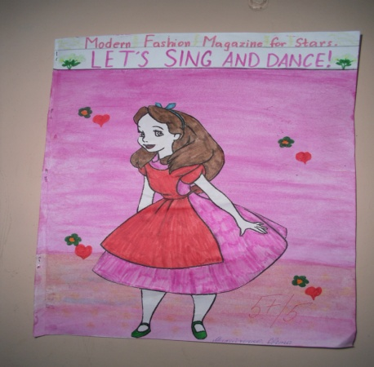
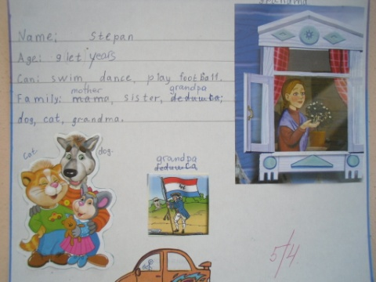
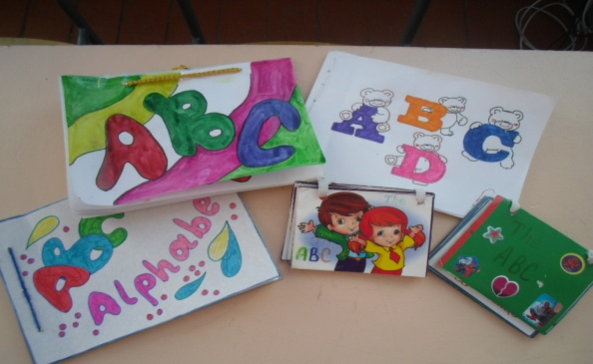
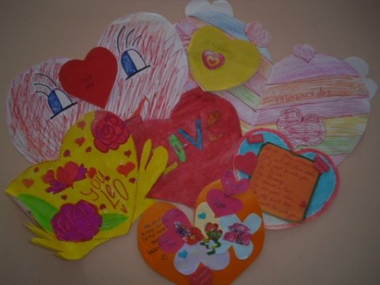
Результат выполненного проекта должен быть, что называется, «осязаемым», т.е., если это теоретическая проблема, то конкретное её решение, если практическая – конкретный результат, готовый к использованию (на уроке, в школе, в реальной жизни)

Slide 13
Оценка творческих работ учащихся
 | Критерии оценки | Само-оценка | Оценка учителя
1 | Оформление проекта(5 баллов) Формат ( формат произвольный) Название Автор Наличие рисунка (картинки, фото) Аккуратность
2 | Содержание проекта (4 балла): Соответствие теме проекта Наличие оригинальных находок Полнота содержания Логичное изложение материала
3 | Критерии оценки представления проекта ( 3 балла): Фонетическая правильность речи Грамматическая правильность речи Лексическая правильность речи Итого: 10-12 баллов – “5” 7-9 баллов – “4” 4-6 баллов – “3” Итоговая отметка:

Slide 14
Применение метода проекта способствует развитию гармоничной личности и отвечает потребностям современного общества:
умение принять самостоятельные решения
умение ставить задачи и задавать вопросы
поиск нестандартных, оригинальных решений
способность привлечь, заинтересовать выбранной темой окружающих
раскрытие индивидуального потенциала

Slide 15
Литература: Асмолов А. Г. Системно - деятельностный подход в разработке стандартов нового поколения/ Педагогика М.: 2009 - №4. - С18-22. Зинченко А. П. Игровая педагогика, А. П. Зинченко Тольятти, 2000. 184 с. Лобок А. М. «Школа нового поколения» e-mail: aml2005@rambler.ru Методологические и теоретические подходы к решению проблем практики образования : сборник статей. -- Красноярск, 2004. -- 112 с. Новые педагогические и информационные технологии в системе образования /Под ред. Е.С.Полат. - М., 2000. Петерсон Л.Г., Кубышева М.А., Кудряшова Т.Г. Требование к составлению плана урока по дидактической системе деятельностного метода. - М., 2006.

Slide 16
Thanks for
your attention!
Спасибо за внимание!

